Slide 1
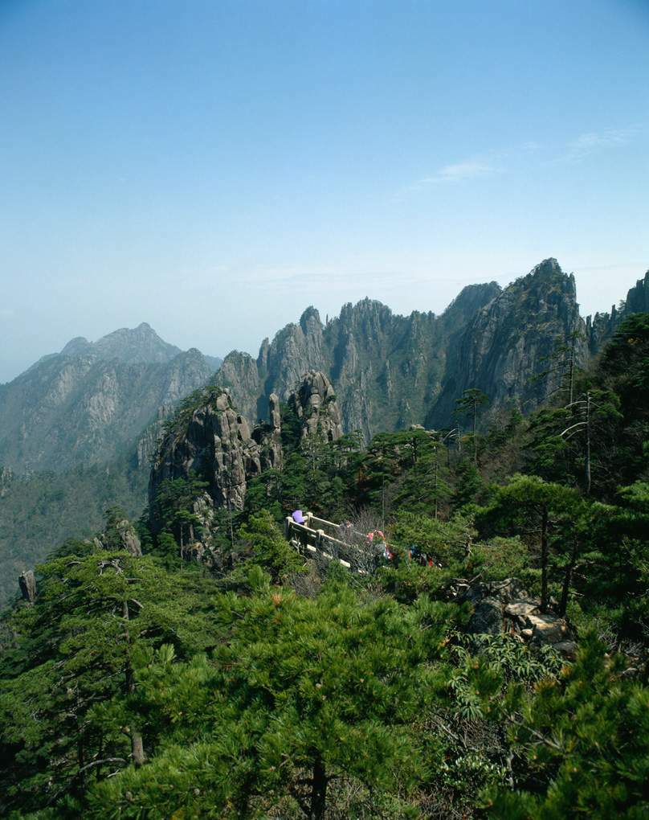
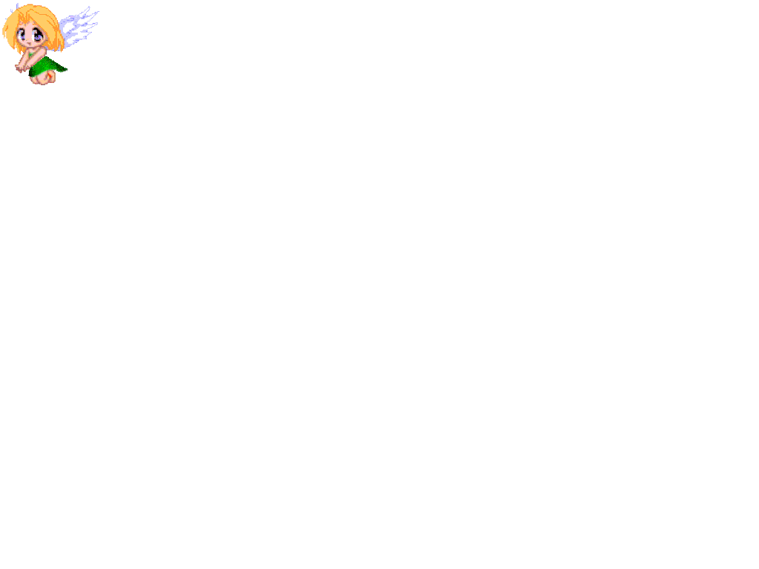

Slide 2
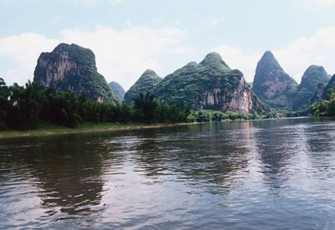

Slide 3
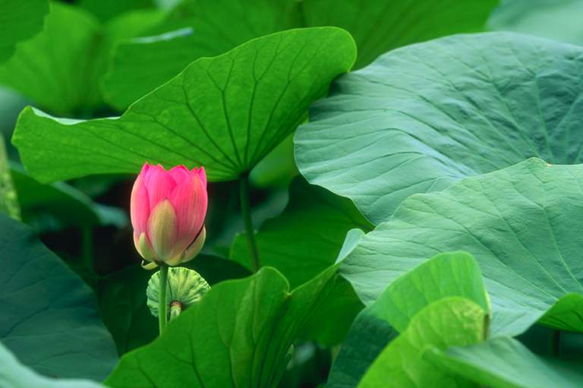

Slide 4
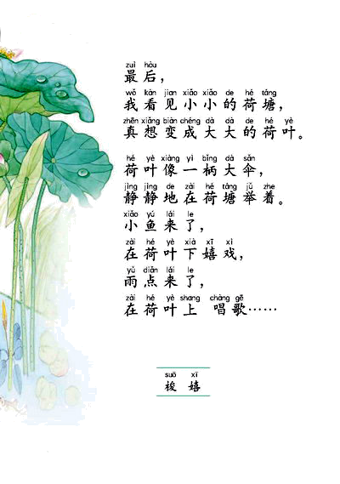
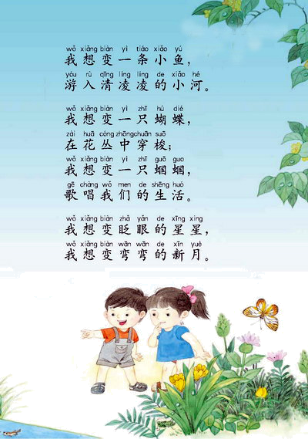
她热情地问我：
想变点什么？

Slide 5
初读课文，要求：
1.借助拼音读准字音，读通句子。
2.当你读到小诗人想变成什么的时候，用“ ”画下来。

Slide 6
rè
tòu
yóu
zhǎ
热
透
游
眨
zhe
xì
bǐnɡ
sǎn
柄
伞
着
戏

Slide 7
热
透
眨
游
伞
着
戏
柄

Slide 8
热情地问
透明的雨滴
小鱼游入清凌凌的小河
眨眼的星星
蝴蝶在花丛中穿梭
小鱼在荷叶下嬉戏
入
眼
情
戏
梭
明
热
透
游
眨
穿
嬉

Slide 9

我想变透明的雨滴，
睡在一片绿叶上。

Slide 10
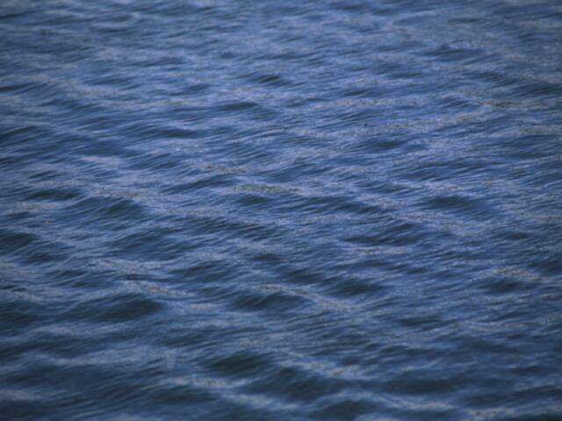

我想变一条小鱼，
游入清凌凌的小河。

Slide 11

我想变一只蝴蝶，
在花丛中穿梭。

Slide 12
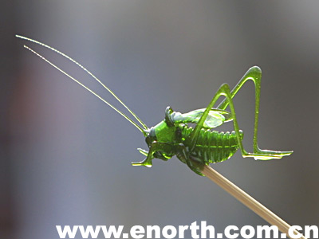
我想变一只蝈蝈，
歌唱我们的生活。

Slide 13


我想变眨眼的星星。

Slide 14
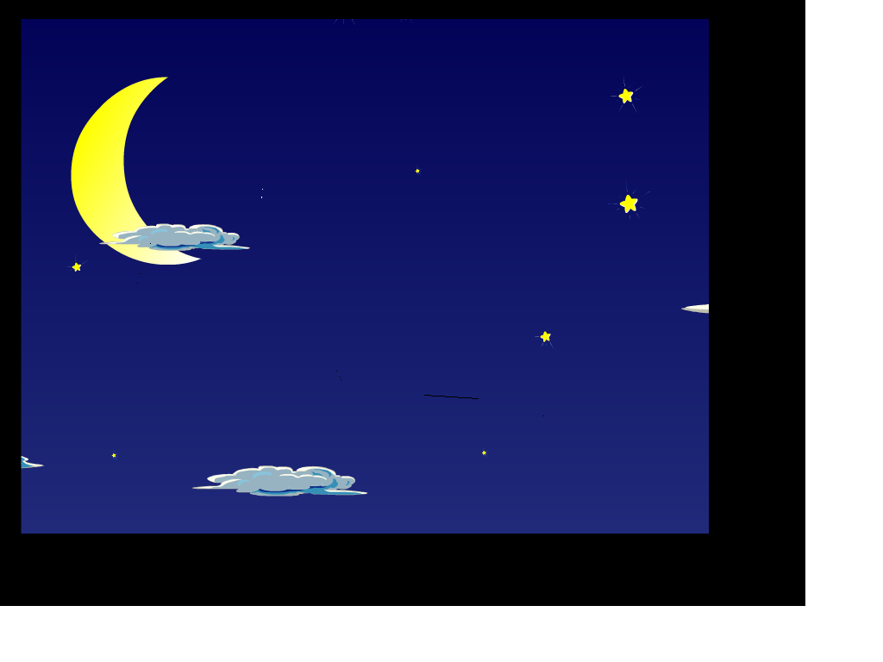
我想变弯弯的新月。

Slide 15
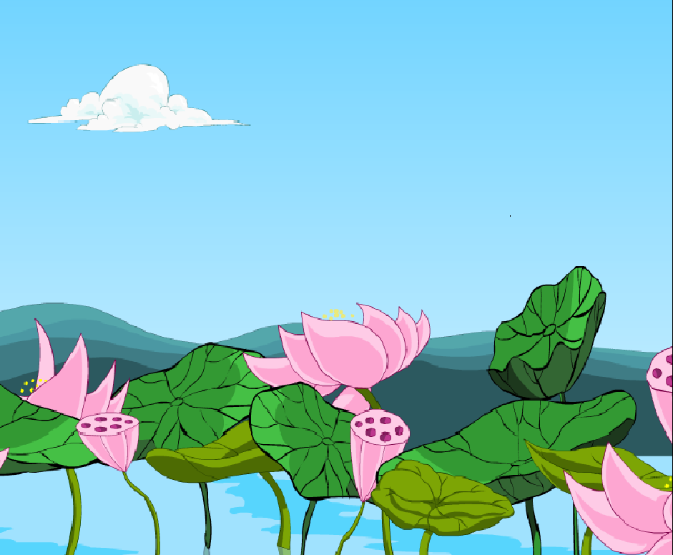
荷叶像一柄大伞，
静静地在荷塘举着。
小鱼来了，
在荷叶下嬉戏；
雨点来了，
在荷叶上唱歌……

Slide 16
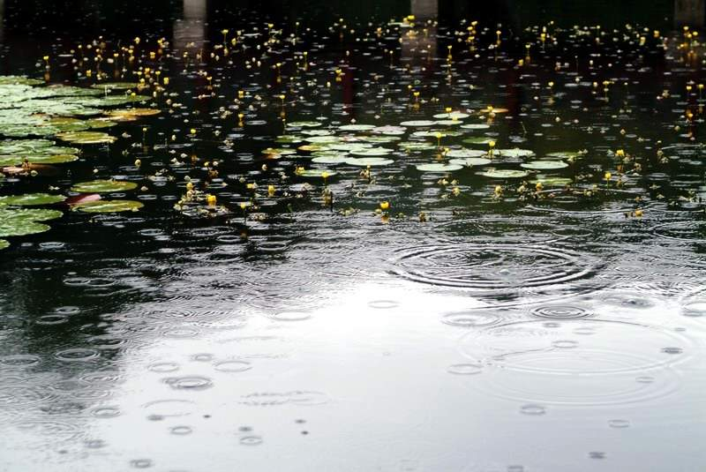
小鱼

Slide 17
仿写诗句：
荷叶像一柄大伞，
静静地在荷塘举着。
来了，
在荷叶 。

Slide 18

＿＿＿＿来了，
在荷叶＿＿＿＿＿。

Slide 19
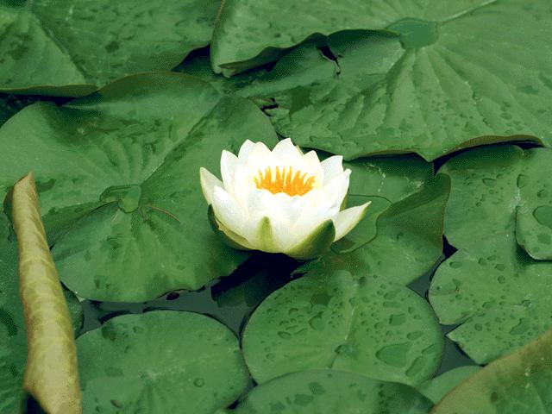

＿＿＿＿来了，
在荷叶＿＿＿＿＿＿。

Slide 20
读一读第五节并思考：我改变主意仅仅是因为荷叶可爱吗？同桌交流自己的看法。
看一看

Slide 21
读了这篇课文，说一说：夏天来了，你想变成什么？

Slide 22
想象写话：
夏天来了,
夏天是位小姐姐,
她热情地问我:
想变点儿什么?
我想变成——————, —————————————；
我想变成——————，——————————————；
……
夏天真好,
我爱夏天！

Slide 23
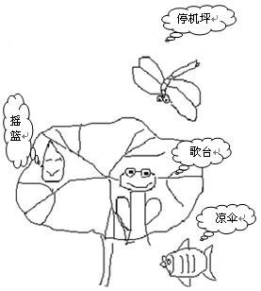
画图：

